Slide 1
Музыкальные произведения отечественных композиторов, получивших популярность в разных странах и признанных музыкальными символами нашей страны.

Slide 2
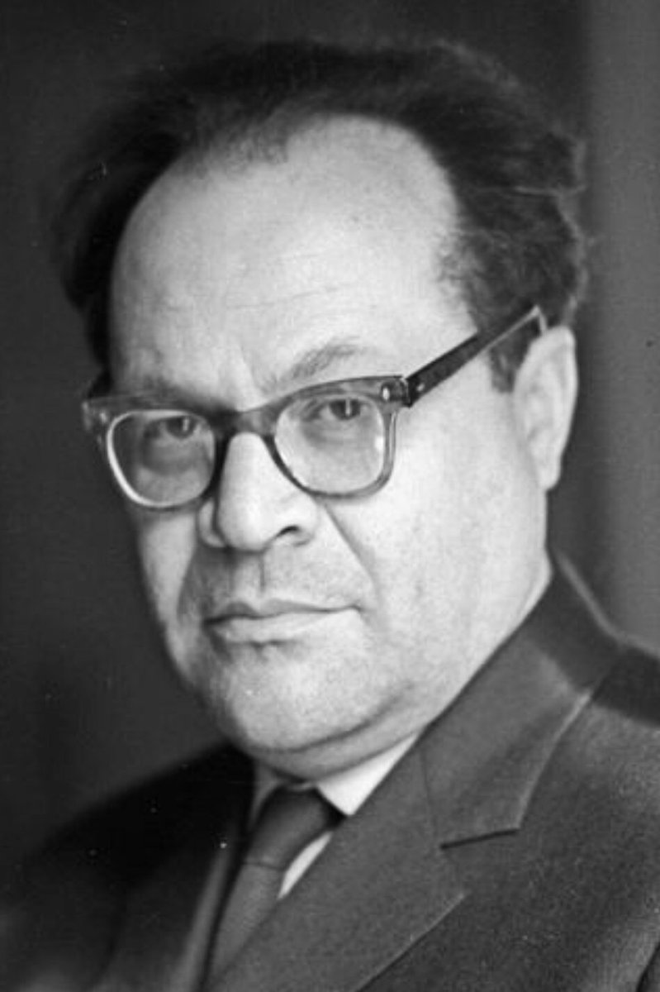
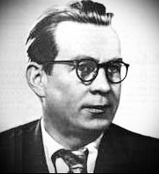
«Подмосковные вечера»
https://youtu.be/K7r4bsruhGo
Поэт
Михаил Львович
Матусовский
Композитор
Василий Павлович
Соловьев-Седой

Slide 3
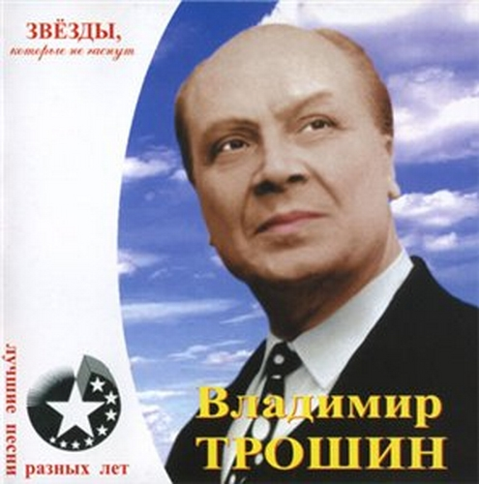
«Подмосковные вечера» были написаны для документального фильма «В дни спартакиады», который появился на экранах кинотеатров в 1956 году.
Потом В 1957 году песню исполнил по радио актер МХАТа, популярный певец, заслуженный артист РСФСР Владимир Трошин, и музыкальную редакцию засыпали письмами с просьбой ее повторить.
(Слушать по желанию)
https://ruq.hotmo.org/song/48717664

Slide 4
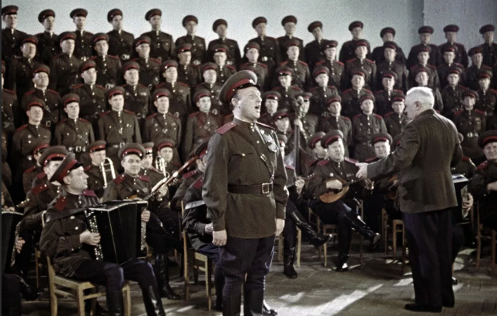
Год спустя в Брюсселе открылась Всемирная выставка, на которой в числе других советских коллективов выступал Краснознаменный Ансамбль песни и пляски Советской Армии имени А. В. Александрова. Главной песней в его репертуаре были «Подмосковные вечера», которыми открывались и закрывались концерты советского искусства в национальные дни Советско­го Союза.

Slide 5
Широко звучала песня и на советской выставке в Нью-Йорке в 1959 году. Американцы встретили ее как доброго друга — еще раньше их познакомил с ней выдающийся пианист Ван-Клиберн, победитель Первого Международного конкурса имени Чайковского в Москве, включивший в программу своих выступлений собственную фортепианную транскрипцию песни. (слушать по желанию)
https://www.youtube.com/watch?v=vkxSgmoqpTs

Slide 6
Ленинградский музыковед А. Сохор в своей книге о композиторе Соловьеве-Седом¹ рассказывает, как некий предприимчи­вый английский музыкант — руководитель джаза, отдыхая в Италии, услышал по радио мелодию «Подмосковных вечеров». Она так ему понравилась, что он записал ее на коробке сигарет и тут же отправился в Англию, прервав свой отдых. Неизвестно, когда он успел сделать аранжировку,— наверное, в самолете, на котором летел в Лондон, но так или иначе песня звучала в концерте его джаза уже на следующий день.
У французов есть своя версия песни под названием «Время ландышей».

Slide 7
Домашняя работа:
1.Просмотри мультфильм
https://www.youtube.com/watch?v=Bvql3XLIy3g
2. Напиши название песни, её авторов.
3. Напиши предложение, дописав пропущенные слова:
В мультфильме кроме русского текста песни фрагменты песни звучат на_____________ , ____________ , _______________ языках.
Координаты обратной связи
(вацап)89061104439
Сайфуллина Роза Равиловна
2303000134@edu.tatar.ru
roza_sayfullina@mail.ru

